Slide 1
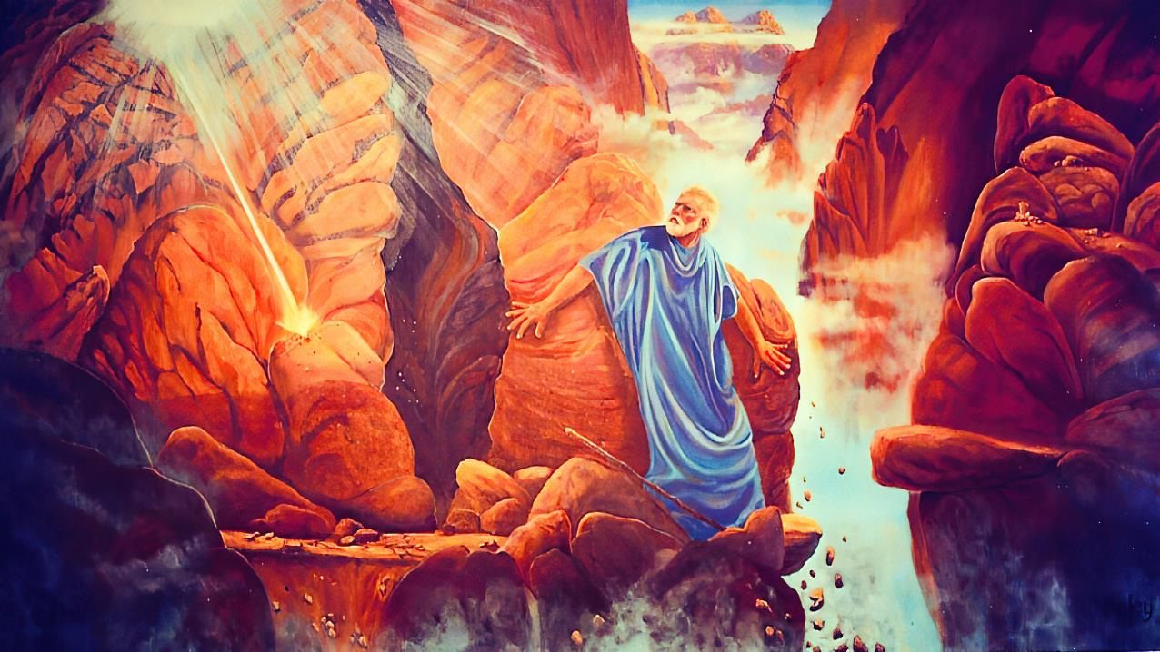
“FAAMOLEMOLE, FAAALI MAI IA TE A’U LOU MAMALU”
Lesona 12, Setema 20, 2025

Slide 2
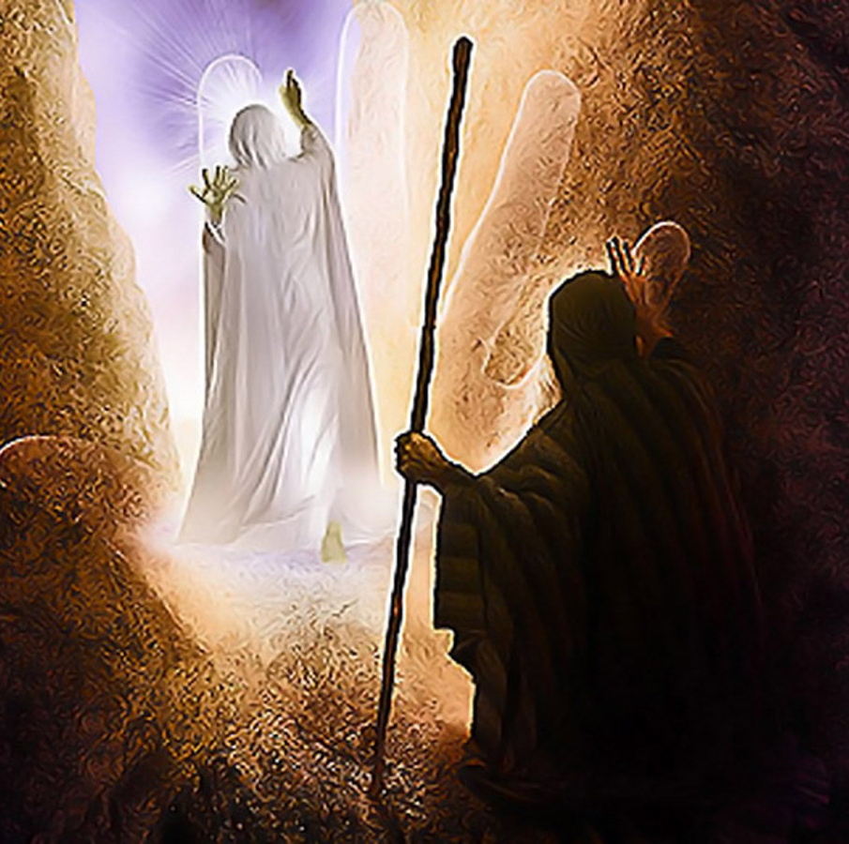
“Ua afio ane foi Ieova i ona luma, ma na ta’u mai, O Ieova, o Ieova, o le Atua alofa mutimutivale ma le alofa fua, e telegese Lona toasa, ae tele le alofa ma le faamaoni; o Le tausi le alofa e oo atu i afe o tupulaga; o Le faamagalo foi i le amioletonu ma le solitulafono ma le agasala, ae le faasaoina lava e Ia o e agasala; ae taui atu e Ia le agasala a matua i a latou fanau, e oo i le tolu ma le fa o tupulaga.’ ”
Esoto 34:6,7

Slide 3

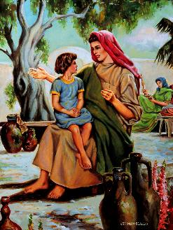
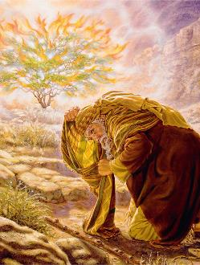

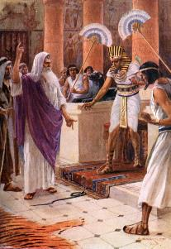
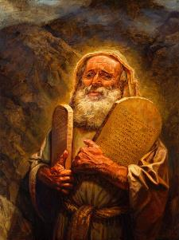

E leai se masalosalo e uiga i lea mea. O le Atua ma Mose o le uo mamae i la’ua
E lei tupu i se po se tasi lenei mea. O se mafutaga sa faifai malie mai. Na amata mai i ona uluai tausaga, ina ua talanoa atu lona tina ia te ia, e uiga i se Atua ofoofogia o loo ia auauna atu i ai
Na faamalosia le la’ua faigauo i le tele o feiloaiga eseese sa la feutagai ai i luga o le Mauga o Sinai, ma sa faaauau pea ona tuputupu a’e se’ia oo i le aso na valaauina ai e le Atua Mose ia malolo
I le Esoto 33-34 o loo faamauina ai ni taimi faapitoa o le malosi o lenei mafutaga: Na talosaga atu ai Mose e fia vaai i le mamalu o le Atua.
O le Atua ma Mose:
  Feiloai ma le Atua i le fale’ie (Esoto 33:7-11)
  Ia iloa atili le Atua (Esoto 33:12-17)
O le Mamalu o le Atua:
  Faanaunauga ia iloa le mamalu o le Atua (Esoto 33:18-23)
  O le Faaaliga o le mamalu o le Atua (Esoto 34:1-28)
  Taunuuga o le vaai i le mamalu o le Atua (Esoto 34:29-35)

Slide 4

O LE ATUA MA MOSE

Slide 5

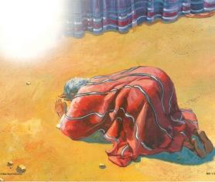
FEILOA’I MA LE ATUA I LE FALE’IE
Na faasolosolo lava ina mausali le mafutaga a le Atua ma Mose
Na valaauina o ia e le Atua mai le laau talatala na mu
Na vaai Mose i le faatoilaloina e le Atua o atua o Aikupito
Na ia molimau i le valuaina o le Sami Ulaula e faasa’oloto ai Isaraelu
Na ia vaavaai ao taitaiina atu e le Atua Isaraelu i Sinai
Sa latou nonofo faatasi mo aso atoatoa e 40 i luga o le mauga
Sa faaauau pea ona tuputupu a’e le la mafutaga i aso uma
Na faaosofia e le Atua Mose e tusia Iopu ma le Kenese
Ua ulu atu Mose i le faleie, ona ifoifo ai lea o le ao faaniutu, ua tu foi i le faitotoa o le faleie; ona fetalai mai lea o IEOVA ia Mose” (Esoto 33:9)
Sa feiloai Mose ma le Atua i le falefetafai, na ia talanoa atu ai faafesagai ma Ia (Esoto 33:7-11).
O se mea e faamanino: O lea faaupuga “faafesaga’i” e le’o faatatau e faapea na la feva’aia’i i le tino, ae nai lo lea, sa felata’i lelei le la talanoaga (e ui lava e le’i vaai Mose i fofoga o le Atua). Na’o Lona siufofoga lava ma faatusa vaaia.
Na avea Mose ma se auauna faamaoni a le Atua (Eperu 3:5), o se moli e le matineia i le pogisa, ma o se perofeta faatuatuaina ma lē fefe e talanoa atu i le Atua i ni manaoga mo le nuu, e alofa ma faamaoni.

Slide 6


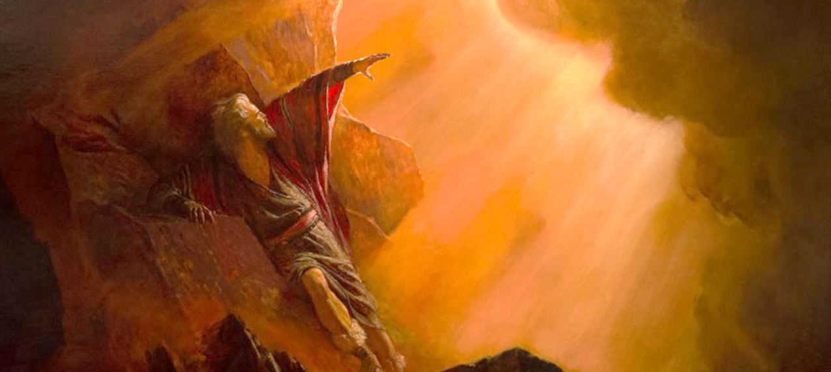
IA ILOA ATILI LE ATUA
“O lenei, afai ua alofagia a’u e Oe, ia e faailoa mai ia te a’u Lou ala, ina ia ou iloa Oe, ina ia alofagia a’u e Oe, ma ia E manatu o Ou tagata le nuu nei.” (Esoto 33:13)
Ina ua ta’u atu e le Atua ia Mose o le a latou le o faatasi ma le nuu i Kanana (Esoto 33:1-3), ona sosoo ai lea ma se talanoaga mafana a Mose ma le Atua (Esoto 33:12-17):
Atua
Mose
Atua
Mose
Mose
O oe lava o lau uo, ua alofagia oe e A’u
Afai e moni lava, ia e faailoa mai ia te a’u Lou ala, ina ia ou iloa ai Oe
Ou te afio faatasi lava ma oe; Ou te avatua foi ia te oe le malologa
Pe afai ta te le Afio atu ma Oe, ‘aua le aveina a’e i matou nai le mea nei
Ua lelei, Ou te faia lava, aua ua alofagia oe e A’u; Ou te manatu foi ia te oe o La’u uo.
Atua
Pe afai E te le afio faatasi ma i matou; o le a faapefea ona matou iloa ua i a’i matou Lou fiafia?
Na faaalu e Mose aso e 40 e faatasi ai ma le Atua, na tuuina atu i ai o Poloaiga e Sefulu ma faatonuga mo le fausiaina o le falefetafai. O lenei ua toe i ai foi o ia i luma o le Atua, e faatoga atu mo le nuu. E foliga mai na te iloa lelei le Atua, ona o le auala na ia talanoa atu ai ia te Ia e masani lelei. O le a la se uiga na manaomia ai lona iloa o Ia? (Esoto 33:13)? O le a foi se uiga e manaomia ai ona tatou iloa o Ia?

Slide 7

O LE MAMALU O LE ATUA

Slide 8


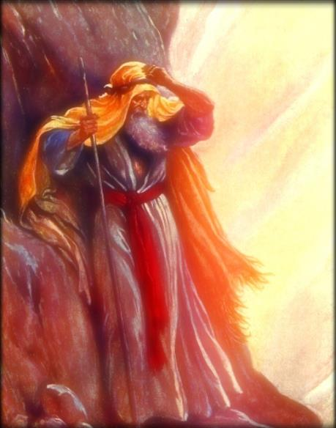
O SE FAANAUNAUGA IA ILOA LE MAMALU O LE ATUA
“Ona fai atu lea o Mose, ‘Ia E faaali mai ia te a’u Lou mamalu.’ ” (Esoto 33:18)
Na ole atu Mose: Faaali mai ia te a’u Lou mamalu (Esoto 33:18)
Tali le Atua: Ou te faaui atu Lo’u lelei uma i ou luma (Esoto 33:19)
O le mamalu o le Atua o Lona agalelei lea, o Lana amio foi lea
O le mea na faaali atu e le Atua ia te ia, o Lana amio lea (Esoto 34:6-7)
Na faaopopo mai Elena Uaita e uiga i le mamalu o le Atua e aofia ai le faamalosia o Lana fanau; opogi mai tagata agasala ua salamo; ma saunia mea uma e tatau ai mo lo latou suiga ma se faafouina
O lea la, o lo tatou “mamalu” e ao ona atagia mai ai le mamalu o le Atua i o tatou olaga (2Korinito 1:12; 3:18).
Pe a tatou vaai atu i le Satauro, ua i ai tatou le faaaliga silisili o le mamalu o le Atua, o Lona agalelei, ma Lana amio.

Slide 9

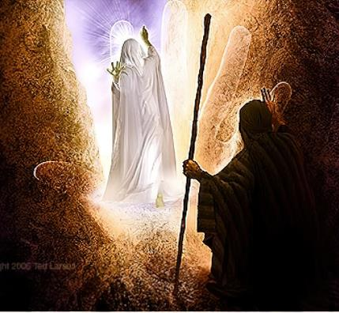
O LE FAAALIGA O LE MAMALU O LE ATUA
“Ua afio ane foi Ieova i ona luma, ma na ta’u mai, “O IEOVA, O IEOVA, o le Atua alofa mutimutivale ma le alofa fua, e telegese Lona toasa, ae tele le alofa ma le faamaoni’ ” (Esoto 34:6)
Na faaali e le Atua ia Mose Lona mamalu i le lona faafitu o taimi na ia alu a’e ai i le Mauga o Sinai. O a taimi ae o le a foi se mafuaaga na faaali atu ai e Mose ia lava i luma o le Atua?
1
2
3
4
5
6
7
Ina ia maua faavae o le feagaiga (Esoto 19:3-7)
Ina ia tuuina atu le tali a le nuu ma ‘ia maua mai faatonuga e ala i foliga vaaia na faaalia mai i Sinai (Esoto 19:8-14)
Ia talia ni faatonuga fou (Esoto 19:20-25)
Ia talia tulafono tau tiute tauave (Esoto 20:21; 24:3)
Ia talia Tulafono e Sefulu na tusia i aao o le Atua, ma le ata o le Malumalu (Esoto 24:12, 18; 32:15)
Ia faatoga atu mo le agasala a le tamai povi auro (Esoto 32:30)
Ina ia mafai ona faaali mai e le Atua ia te ia Lona mamalu, ma talia papamaa fou ua i ai Poloaiga e Sefulu (Esoto 34:1-5)
O le faaaliga o le mamalu o le Atua na faamaonia o se faalauiloaina a le tagata lava ia o amio a le Atua (Esoto 34:6-7). O lenei vaaiga o le alofa o le Atua, na ifo atu ai Mose (Esoto 34:8; 1Ioane 4:19). Mulimuli ane, na toe faamautuina e le Atua Lana feagaiga ma Isaraelu ma faamagalo le mea na tupu i le tamai povi auro

Slide 10

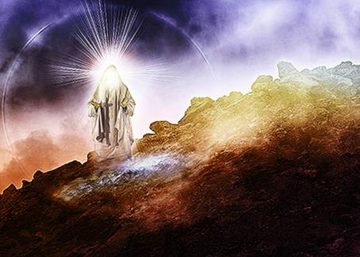
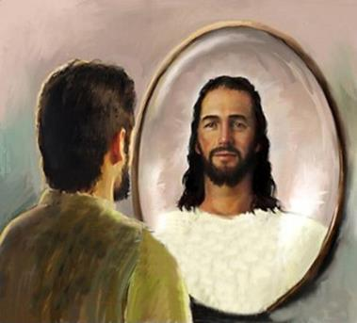
O LE TAUNUUGA I LE VAAI ATU I LE MAMALU O LE ATUA
“Ua oo ina alu ifo Mose nai le mauga o Sinai ma papa e lua o le tulafono i le lima o Mose, na alu ifo o ia nai le mauga, e lei iloa e Mose ua pupula le paū o ona fofoga, a’o fetala’i i la’ua ma Ia” (Esoto 34:29)
Na talanoa Mose ma le Atua “faafesaga’i” i le tele o taimi muamua, ma seia oo mai i lena taimi, e lei pupula lava ona fofoga faapea. O le a se mea na suia i lea taimi? Na matauina le tumau pea o lea suiga mo se taimi umi (Esoto 34:34-35).
O lea ua sili atu ona iloa e Mose o le Atua. Ua faafualoa la la’ua faigauo. Ua ia manatunatu i le mamalu o le Atua, ma na liua ai o ia e ala i lea lava mamalu.
I le toe ta’ua o lenei mea na tupu, o loo valaaulia ai i tatou e Paulo ia faaa’oa’o ia Mose ma ia manatunatu i le mamalu o le Atua ia liua ai e faapei o ia (2Korinito 3:12-18).
O Mose o se faaa’oa’oga e faaalia ai le mea e mafai e le Atua ona faia mo i tatou, pe a tatou faatagaina o Ia e liua o tatou amio ma faia i tatou i Lona faatusa paia

Slide 11

EGW (In Heavenly Places, August 22)
“E te manatu na aoa’iina e le Atua Mose i ona manatu? E leai lava. E lei faia e Mose lenei talosaga ona o le fia iloa e aunoa ma se mafuaaga. Sa ia vaai atu i se mea e tatau ona fai. Na ia vaaia le lē mafai e lona lava malosi ona ia faia le galuega a le Atua. Na ia iloa pe afai e mafai ona ia maua se vaaiga manino o le mamalu o le Atua, o le a mafai ai ona ia agai i luma mo lana misiona taua, e le ona o lona lava malosi, ae o le malosi o le Alii le Atua Silisiliese. Na tosina atu lona loto atoa i le Atua; ma naunau i lona fia iloa atili o Ia, ina ia mafai ona ia lagonaina le latalata o le faatasi mai o le lagi i ni faalavelave faafuasei uma poo taimi o le fememea’i. E le o se manatu faapito na taitaiina atu ai Mose e ole atu mo se vaaiga o le mamalu o le Atua. E na o le tasi lava lona faanaunauga ia sili atu le faamamaluina o Le na faia ma foafoaina mea uma”

